Slide 1
高能物理容器镜像服务
郑伟
计算中心, 中国科学院高能物理研究所

Slide 2
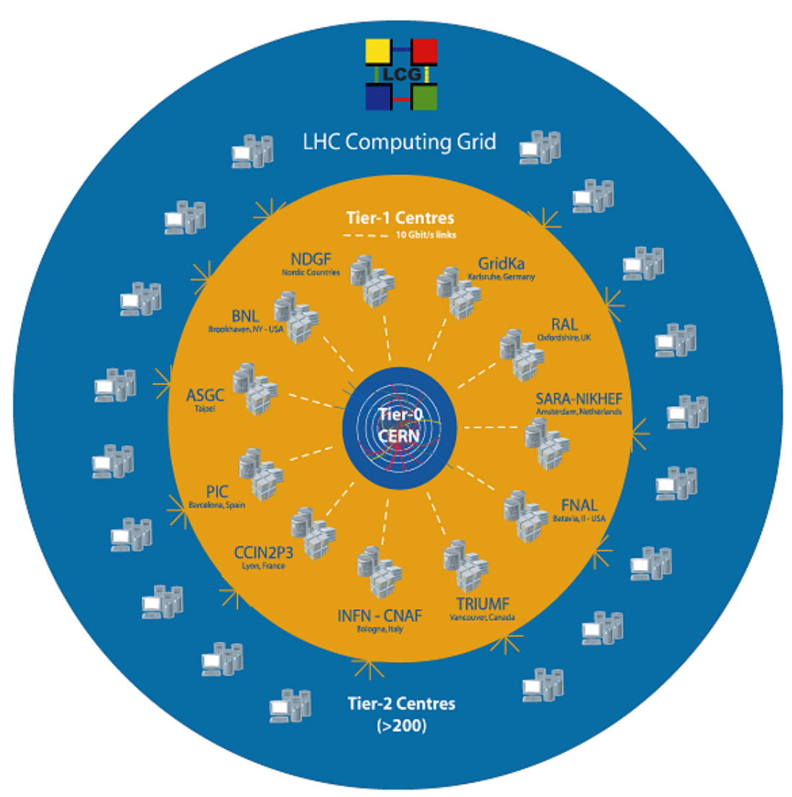
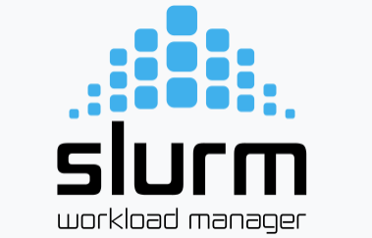

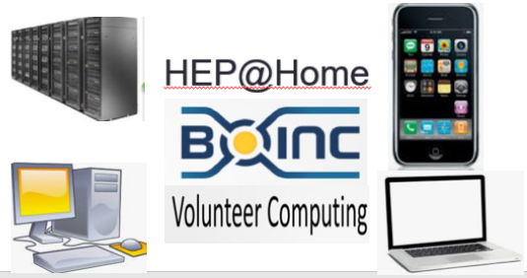


背景
随着容器应用范围越来越广泛普遍，虚拟化容器技术成为高能物理实验不可缺少的一部分，随之对镜像的管理要求越来越高，安全更加严格

Slide 3
镜像服务需求
高能物理需求特点
面向大容量、多版本更新管理，稳定有效分发
支持多站点大规模镜像发布（传输性能）
支持分布式跨站点镜像分发（多站点协同）
支持高能物理特殊的实验计算环境、软件环境、网络环境
支持多规格、架构的镜像格式
镜像多维度安全保障

Slide 4
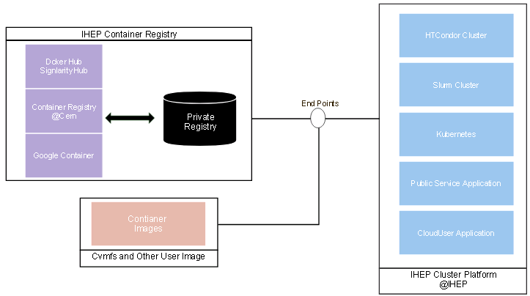
初期容器镜像管理架构
Docker/Singularity Registry 支持本地访问local，无认证，多个Registry管理分散不统一
访问速度限制、空间限制等
Cern Registry 权限问题等
Notes:
早期主要是Docker Registry, Cvmfs能够满足早期容器镜像需求

Slide 5
当前容器管理架构
底层基于Harbor&Cvmfs-FS管理
镜像底层转换
实时发布安全审核
用户统一认证
分布式发布和加速
云环境、一平台多中心

Slide 6
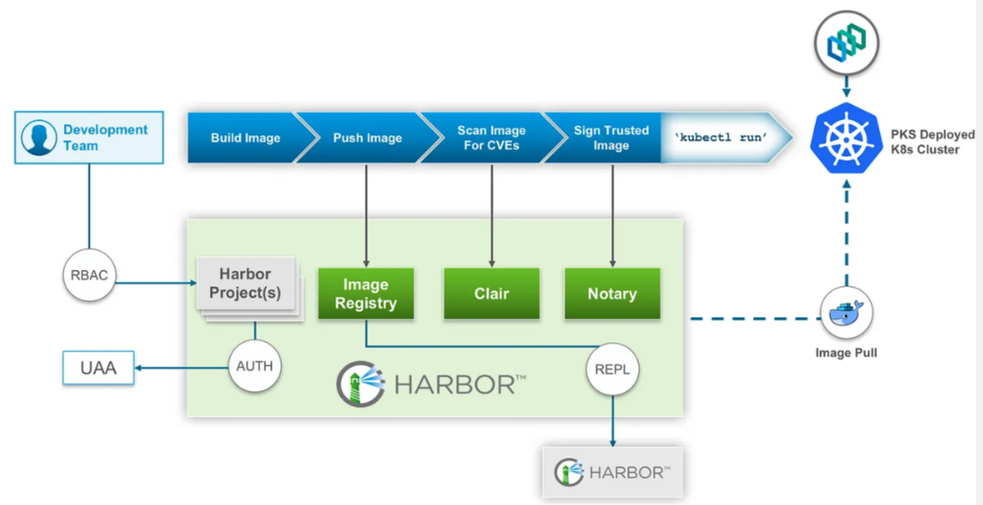
Harbor
Harbor：由VMware公司的中国团队开发的，开源镜像仓库,扩展了开源Docker Distribution功能，提高Image传输效率。
  镜像分发管理，支持Docker/Apptainer Helm Chart 等符合OCI规范的制品管理
  访问控制，多租户项目管理
  Webpotal
  漏洞扫描、签名
  设置Quota
  ……
Notes:
OCI，Open Container Initiative，是一个轻量级，开放的治理结构（项目），在Linux 基金会的支持下成立，致力于围绕容器格式和运行时创建开放的行业标准
主要有两个标准文档：容器运行时标准 （runtime spec）和容器镜像标准（image spec）

Slide 7
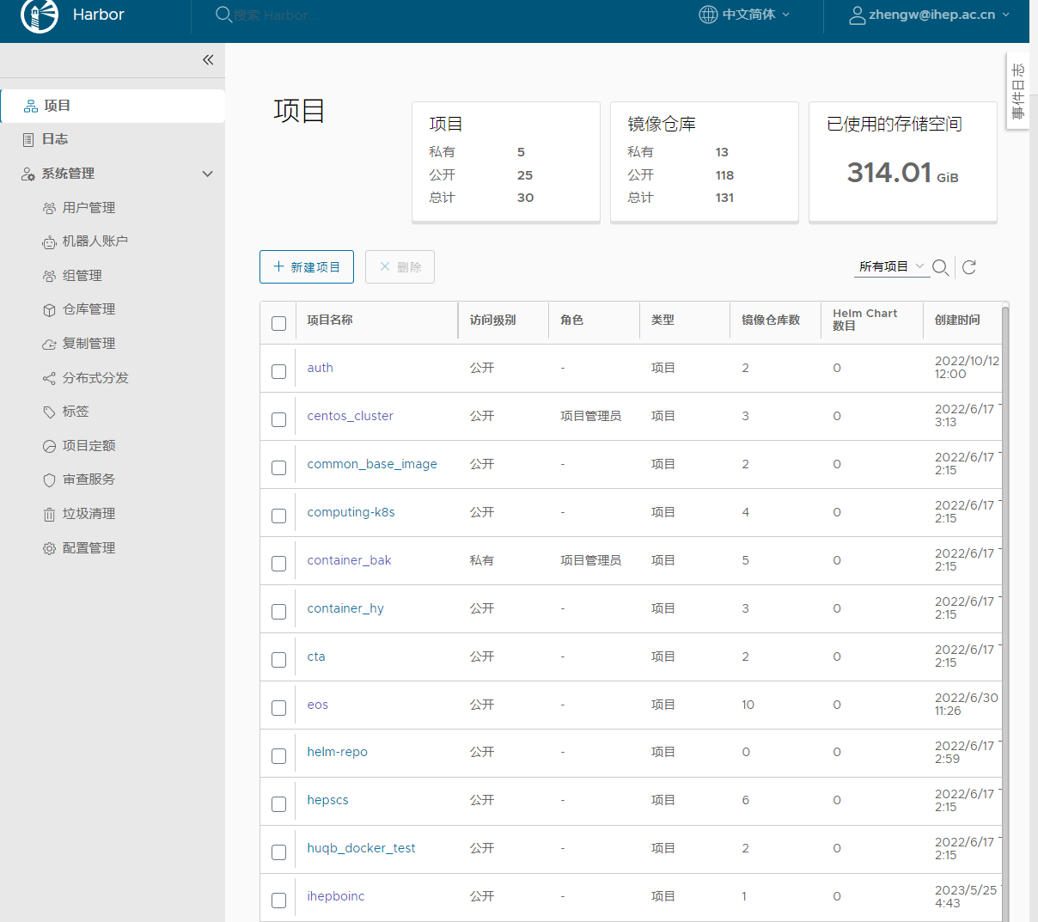
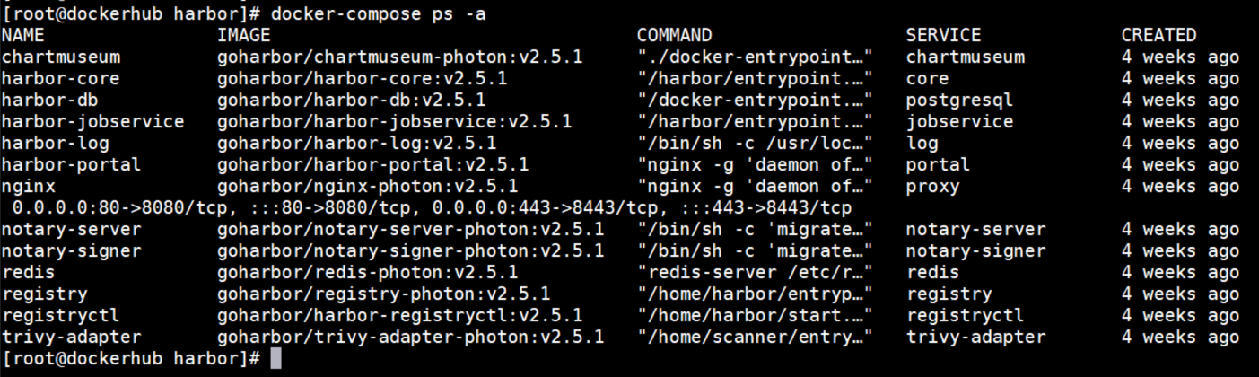
Harbor@IHEP
IHEP统一认证管理
30个项目（25公开，5私有）
131镜像仓库（118公开，13个私有）
BES、LHAASO、HEPS、JUNO…

Slide 8
支持OCI制品
支持管理以ORAS（OCI Registry As Storage）客户端制作的符合OCI规范的自定义制品，包括镜像、Helm Chart和自定义的OCI制品
oras push dockerhub.ihep.ac.cn/slc7_cluster/yourimagename:tagname /path/yourimagename.sif
apptainer push slc75base_org.sif oras://dockerhub.ihep.ac.cn/slc7_cluster/slc75base22:org
apptainer pull docker://dockerhub.ihep.ac.cn/slc7_cluster/slc75base:org
Notes:
可以不安装oras,用apptainer直接上传

Slide 9
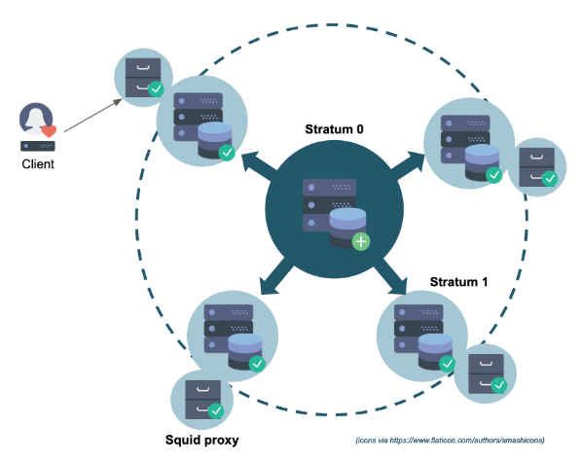
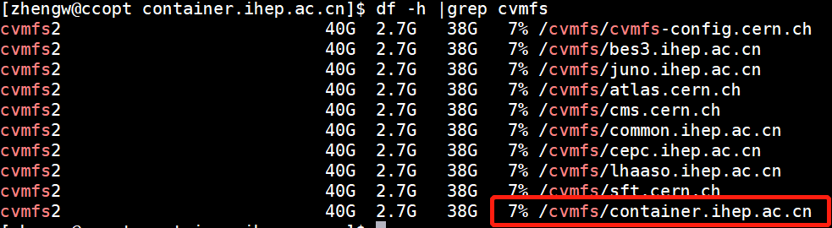
Cvmfs@IHEP
The CernVM File System (CernVM-FS) 网络文件系统，只有管理员有权限修改， 主要目的实现在世界范围内轻松分发软件
客户端（/cvmfs）是一个虚拟文件系统，文件数据仅在实际访问时才下载，支持容器安装
/cvmfs/container.ihep.ac.cn

Slide 10
高能物理镜像
节点镜像
  登陆节点 SL75/65/69/55
  计算节点 SL65/69/55/58
物理实验镜像
  BES,HEPS,LHAASO,JUNO ….
服务镜像
  EOS、Mysql, Apache, MonitorAgent, Grafana……
软件镜像
  BOSS、Nagio…………
系统架构
  x86-64、x86、ARM、ARM64

Slide 11
镜像分发
通过复制、缓存、代理、P2P等方式，实现本地、异地以及大规模镜像访问下载的稳定高效镜像分发策略
异地分布式拉取
大规模并发访问
镜像分发策略
 | 镜像访问 | 镜像缓存 | 异地发布 | 大规模分发 | 其他镜像源
Harbor | 统一认证 | Cache | 镜像同步 | 负载均衡 /P2P组网 | Proxy代理
Cvmfs | 证书认证 | 按需加载 | Client挂载 | Squid | 分卷挂载

Slide 12
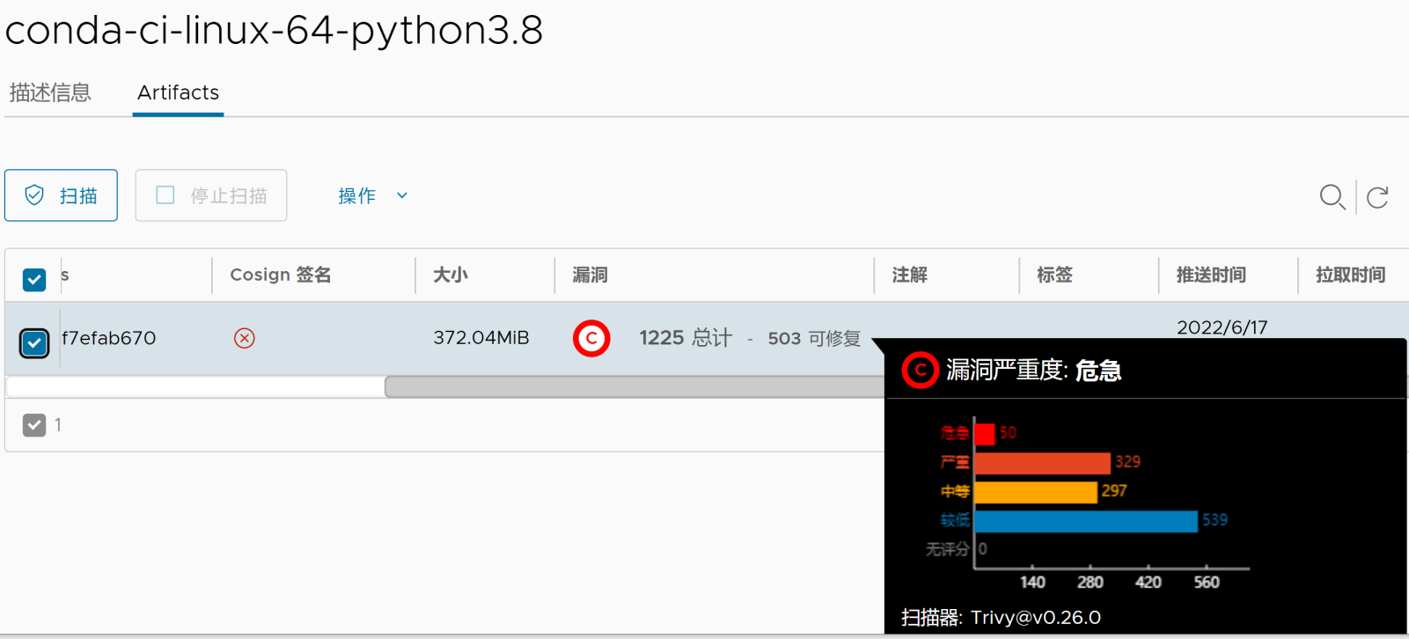
镜像安全策略
安全扫描容器镜像
  安装Trivy安全漏洞扫描器，镜像漏洞，文件系统漏洞，主机漏洞
容器镜像签名
  Notary 对镜像进行加密签名用来保证镜像件来源和镜像内容防篡改
开启镜像版本控制
  版本回滚
  文件镜像md5,权限控制

Slide 13
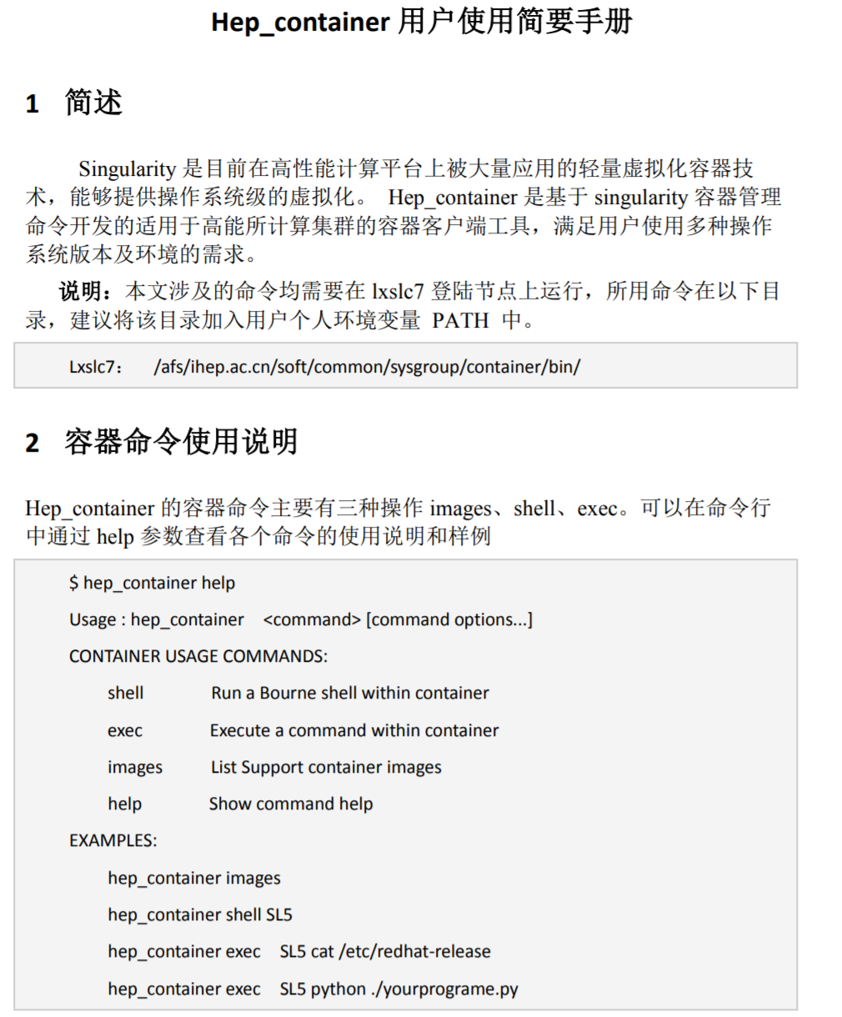
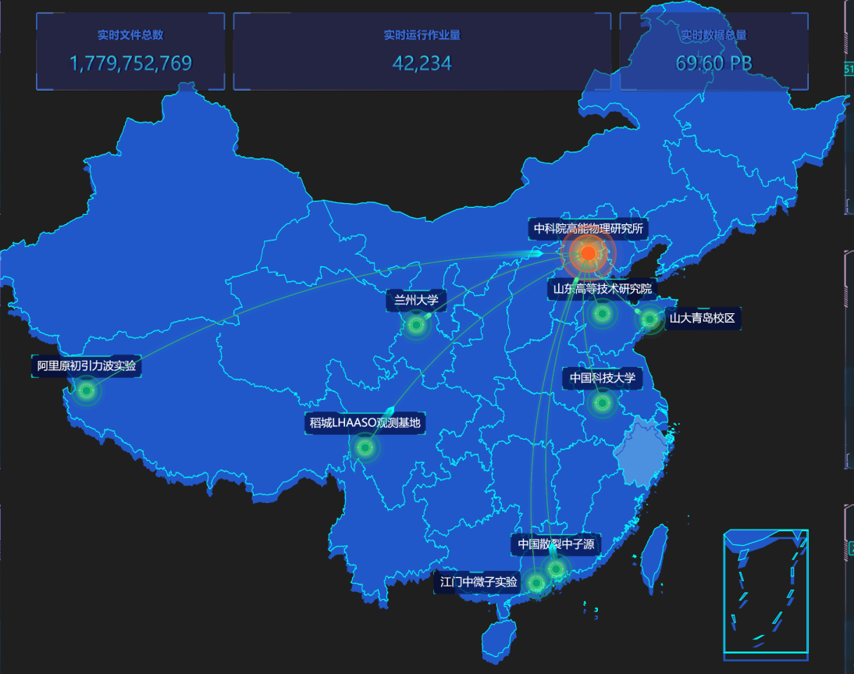
应用:Hep_container统一管理
一平台多中心容器管理工具(Hep_containter)：建立高能物理用户统一、满足多样化需求、安全、对用户透明、跨站点的容器引擎工具
特点：
  一平台多中心：CSNS、稻城、科大、北大、兰大…
  多镜像：Centos7,SL7/6/5….
  环境变量自动传递
  根据实验组，自动挂载实验数据盘
  支持GPU驱动..
  顺滑升级策略：升级镜像、引擎等用户使用无感
  通过fakeroot 实现用户build 镜像功能
  支持用户自定义镜像，如编译 RASER 所需软件环境
  适配作业容器站点（兰大全容器站点）

Slide 14
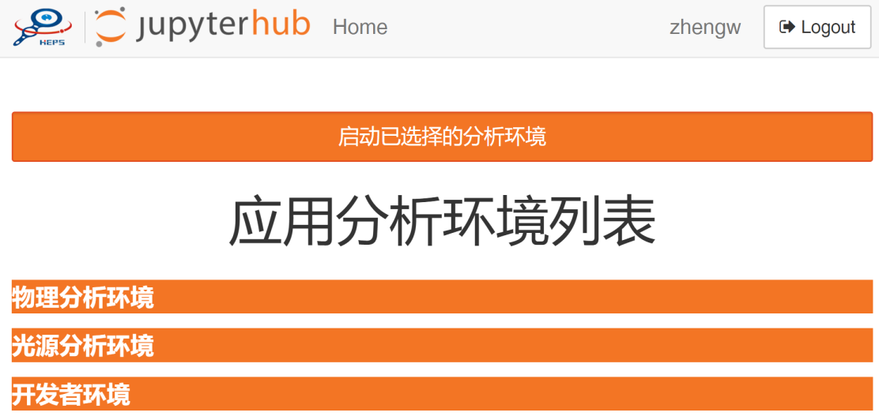
应用:HEPS交互式计算
HEPS生产环境的交互式计算平台
高可用、高可靠k8s集群
公网环境容器安全和访问控制策略

Slide 15
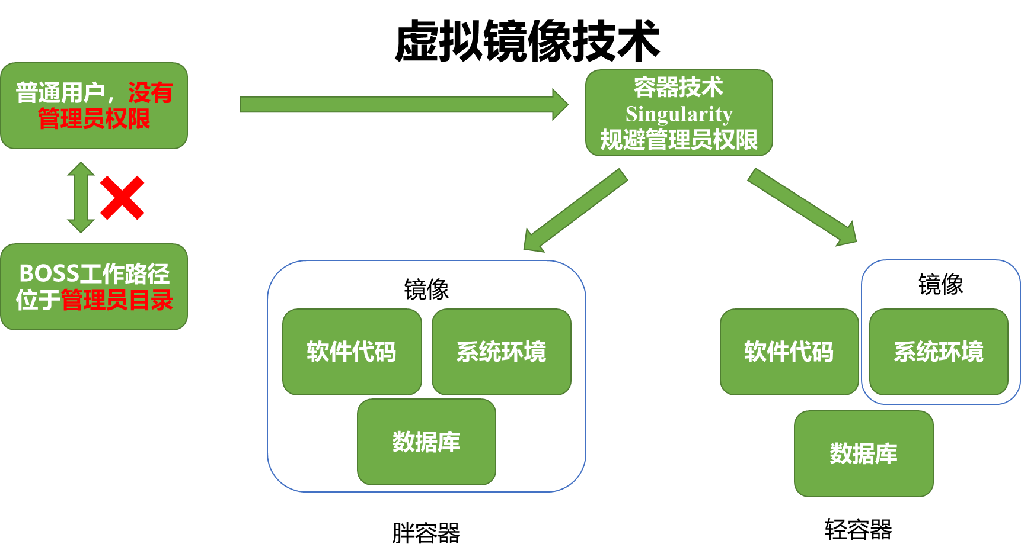
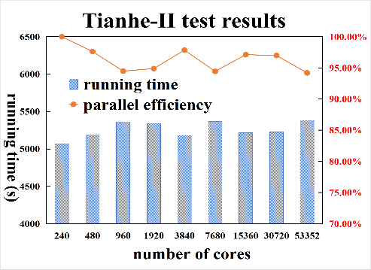
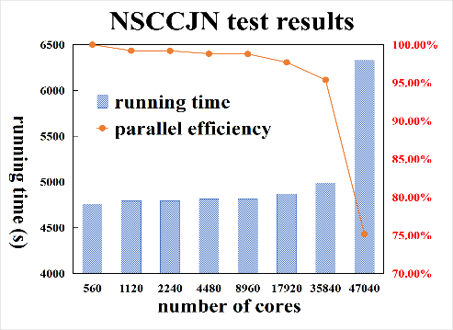
应用:BESIII@天河2号
目的：实现BESIII软件在天河2号的部署和计算应用，扩展资源
难点：编译部署难度大，权限少
解决方式：容器化部署，Cvmfs软件+数据库+系统环境镜像
方案路线发展：编译部署->全镜像->轻量级镜像
在天河2号采用轻镜像,济南超算重镜像法,济南超算则在接近IO瓶颈时，并行效率发生了快速下降。
15

Slide 16
长期规划
建立一体化镜像软件集、服务集，提供镜像目录Catalog库，通过helm,k8s快速部署
扩展认证管理, 对更多合作单位提供服务
开发用户需求的CLI提供更灵活的服务
提供更详细的统计、访问、日志分析
Notes:
HARBORREST API
作为基础设施服务，提供持续性应用部署

Slide 17
小结
根据高能物理镜像服务需求特点，基于Harbor和Cvmfs及相关安全组件、以及镜像转换中间件的总体架构，实现对高能物理容器软件镜像管理服务
适用于镜像分布式架构、大规模并发、缓存性能提高
自动化分发，底层镜像实时发布和类型转换
安全可靠，发布安全认证、扫描、签名
已经有了较多的高能物理实验应用案例

Slide 18
谢谢

